Slide 1









Chào mừng các con đến với tiết Toán
Tuần 9 – Lớp 3

Slide 2




Slide 3
Để vẽ hình tròn chúng ta cần sử dụng:
1
Thước kẻ
2
Compa
3
Ê ke

Slide 4
Để vẽ hình vuông chúng ta sử dụng:
1
Thước kẻ
2
Ê ke
3
Cả 2 đáp án trên

Slide 5
Hình tròn có bao nhiêu đỉnh?
1
2
2
1
3
0

Slide 6
Hình vuông và hình chữ nhật là tứ giác. Đúng hay sai?
1
Đúng
2
Sai

Slide 7
Trong hình tròn, đường kính bằng … lần bán kính
1
bốn
2
ba
3
hai

Slide 8
Thực hành vẽ góc vuông,
vẽ đường tròn, hình vuông,
hình chữ nhật và vẽ trang trí (Tiết 2)

Slide 9

1/ Thực hiện được vẽ đường tròn bằng com pa, vẽ trang trí lớp học
2/ Biết sử dụng thành thạo compa, ê ke và ứng dụng vào giải quyết các vấn đề toán học.

Slide 10


Slide 11

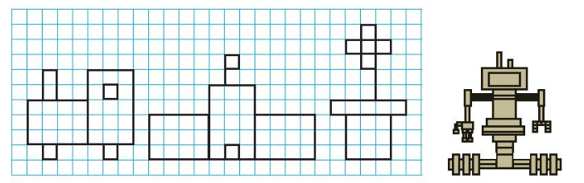


Vẽ một hình em thích từ các hình vuông
và hình chữ nhật (theo mẫu)?
1

Slide 12

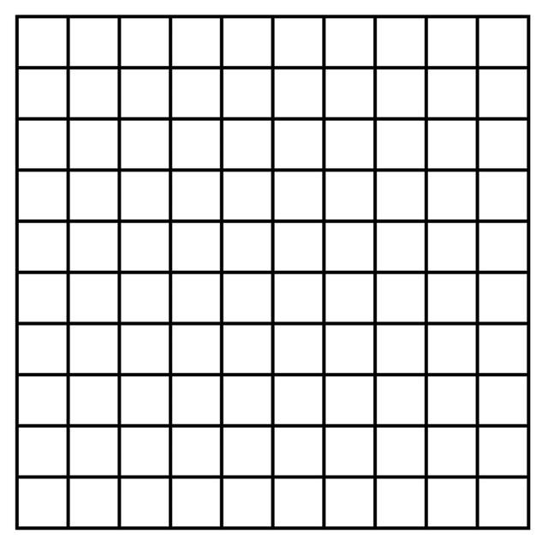

2
a. Quan sát rồi vẽ hình tròn theo mẫu?​
Bước 1
Bước 2

Slide 13

2
a. Quan sát rồi vẽ hình tròn theo mẫu?​
Bước 3

Slide 14



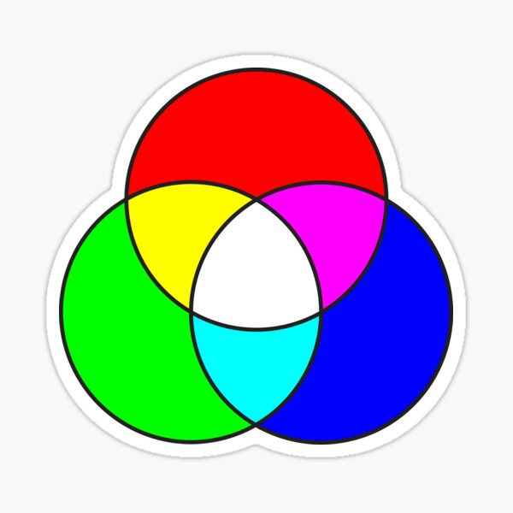
2
b. Tô màu trang trí hình em vừa vẽ được

Slide 15


Slide 16


Slide 17
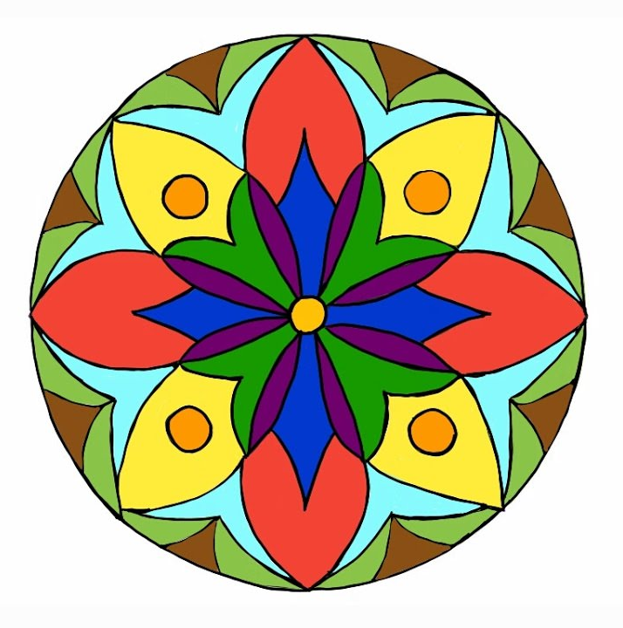
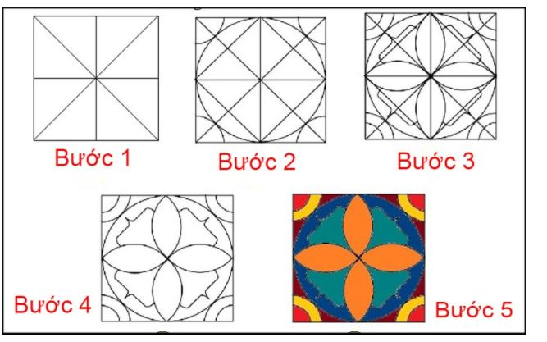


Thực hành vẽ tranh trang trí hình tròn
và hình vuông

Slide 18
1/ Thực hiện được vẽ đường tròn bằng com pa, vẽ trang trí lớp học
2/ Biết sử dụng thành thạo compa, ê ke và ứng dụng vào giải quyết các vấn đề toán học.

